Slide 1

DESARROLLO
HTML – CSS

Slide 2
CSS PRIMERA PARTE
Cascading Style Sheets – Hojas de estilo en cascada
El rol de las CSS está vinculada con la representación de los contenidos.
CSS3 agrega además capacidades de transiciones y animaciones.
Notes:
Comencemos explicando qué es esto del contenido y la presentación. "El qué y el cómo" ("qué" es lo que quieres mostrar y "cómo" deseas mostrarlo) y el motivo por el que es tan importante que estén bien separados.
El contenido es lo que se escribe con el HTML. Es aquella información que se presenta en una página, tanto textos como imágenes, banners, interfaces de usuario, formularios, barras de navegación, así como cualquier otro elemento que encontramos dentro de una web.
La presentación es cómo deseamos que ese contenido se muestre en la página. Los colores, distancias de márgenes, colocación de los elementos en el layout, tipografías, fondos, etc. forman parte de la presentación.
Antiguamente contenido y presentación iban juntos en un mismo archivo, dentro del código HTML. Existían etiquetas para definir la tipografía, el tamaño de los textos, atributos para definir el color de fondo de una página o una tabla, los márgenes, etc. Incluso cuando creábamos una estructura en la página (por ejemplo contenidos en dos columnas, con un pie, cabecera, etc.) en el propio HTML teníamos que definir íbamos a colocar cada cosa, el tamaño de las columnas, su posición, color, etc. Todo lo que son estilos o forma con la que se presentan esos elementos, debe indicarse en el CSS. En todas y cada una de las páginas que componen el sitio web se enlaza con la hoja de estilos, de modo que todas comparten un mismo aspecto. De este modo, cuando deseamos cambiar cualquier cosa relacionada con el aspecto de la página, solo necesitamos tocar la hoja de estilo, una única vez, en un único archivo y con ello se alterará la presentación de todas las páginas del sitio. Si hemos seguido las reglas básicas y las buenas prácticas relacionadas con el CSS, solo tendremos que tocar el código en un único lugar, el archivo con nuestras CSS, y ello nos permitirá cambiar radicalmente el aspecto de la web, en todas las páginas que componen el sitio.

Slide 3
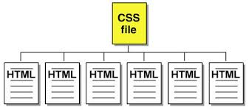
CSS PRIMERA PARTE
Recordamos que se sugiere separar y unificar los estilos en un archivo CSS
<link href="estilos.css" rel="stylesheet">
Notes:
Comencemos explicando qué es esto del contenido y la presentación. "El qué y el cómo" ("qué" es lo que quieres mostrar y "cómo" deseas mostrarlo) y el motivo por el que es tan importante que estén bien separados.
El contenido es lo que se escribe con el HTML. Es aquella información que se presenta en una página, tanto textos como imágenes, banners, interfaces de usuario, formularios, barras de navegación, así como cualquier otro elemento que encontramos dentro de una web.
La presentación es cómo deseamos que ese contenido se muestre en la página. Los colores, distancias de márgenes, colocación de los elementos en el layout, tipografías, fondos, etc. forman parte de la presentación.
Antiguamente contenido y presentación iban juntos en un mismo archivo, dentro del código HTML. Existían etiquetas para definir la tipografía, el tamaño de los textos, atributos para definir el color de fondo de una página o una tabla, los márgenes, etc. Incluso cuando creábamos una estructura en la página (por ejemplo contenidos en dos columnas, con un pie, cabecera, etc.) en el propio HTML teníamos que definir íbamos a colocar cada cosa, el tamaño de las columnas, su posición, color, etc. Todo lo que son estilos o forma con la que se presentan esos elementos, debe indicarse en el CSS. En todas y cada una de las páginas que componen el sitio web se enlaza con la hoja de estilos, de modo que todas comparten un mismo aspecto. De este modo, cuando deseamos cambiar cualquier cosa relacionada con el aspecto de la página, solo necesitamos tocar la hoja de estilo, una única vez, en un único archivo y con ello se alterará la presentación de todas las páginas del sitio. Si hemos seguido las reglas básicas y las buenas prácticas relacionadas con el CSS, solo tendremos que tocar el código en un único lugar, el archivo con nuestras CSS, y ello nos permitirá cambiar radicalmente el aspecto de la web, en todas las páginas que componen el sitio.

Slide 4
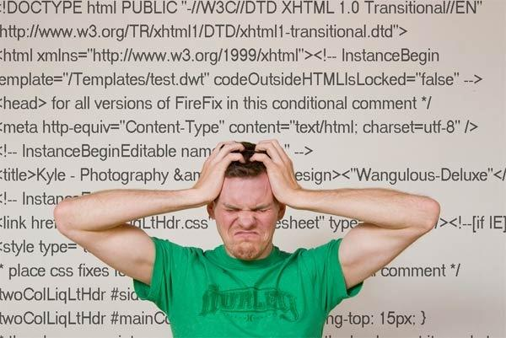
CSS PRIMERA PARTE
Buenas prácticas CSS
Hojas de estilos actualizadas y escalables.
Código limpio, legible. Indentado.
Tabla de contenidos. Dividido en secciones

Slide 5
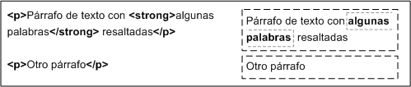
CSS PRIMERA PARTE
Modelo de cajas
Es el comportamiento de CSS que hace que todos los elementos de las páginas se representen mediante cajas rectangulares
Notes:
El modelo de cajas o "box model" es seguramente la característica más importante del lenguaje de hojas de estilos CSS, ya que condiciona el diseño de todas las páginas web. El modelo de cajas es el comportamiento de CSS que hace que todos los elementos de las páginas se representen mediante cajas rectangulares.
Las cajas de una página se crean automáticamente. Cada vez que se inserta una etiqueta HTML, se crea una nueva caja rectangular que encierra los contenidos de ese elemento.
Las cajas de las páginas no son visibles a simple vista porque inicialmente no muestran ningún color de fondo ni ningún borde

Slide 6
CSS PRIMERA PARTE
Selectores
<section class=”contenedor” id=”contenedor-1”>
Contenido
</section>
Notes:
Comencemos explicando qué es esto del contenido y la presentación. "El qué y el cómo" ("qué" es lo que quieres mostrar y "cómo" deseas mostrarlo) y el motivo por el que es tan importante que estén bien separados.
El contenido es lo que se escribe con el HTML. Es aquella información que se presenta en una página, tanto textos como imágenes, banners, interfaces de usuario, formularios, barras de navegación, así como cualquier otro elemento que encontramos dentro de una web.
La presentación es cómo deseamos que ese contenido se muestre en la página. Los colores, distancias de márgenes, colocación de los elementos en el layout, tipografías, fondos, etc. forman parte de la presentación.
Antiguamente contenido y presentación iban juntos en un mismo archivo, dentro del código HTML. Existían etiquetas para definir la tipografía, el tamaño de los textos, atributos para definir el color de fondo de una página o una tabla, los márgenes, etc. Incluso cuando creábamos una estructura en la página (por ejemplo contenidos en dos columnas, con un pie, cabecera, etc.) en el propio HTML teníamos que definir íbamos a colocar cada cosa, el tamaño de las columnas, su posición, color, etc. Todo lo que son estilos o forma con la que se presentan esos elementos, debe indicarse en el CSS. En todas y cada una de las páginas que componen el sitio web se enlaza con la hoja de estilos, de modo que todas comparten un mismo aspecto. De este modo, cuando deseamos cambiar cualquier cosa relacionada con el aspecto de la página, solo necesitamos tocar la hoja de estilo, una única vez, en un único archivo y con ello se alterará la presentación de todas las páginas del sitio. Si hemos seguido las reglas básicas y las buenas prácticas relacionadas con el CSS, solo tendremos que tocar el código en un único lugar, el archivo con nuestras CSS, y ello nos permitirá cambiar radicalmente el aspecto de la web, en todas las páginas que componen el sitio.

Slide 7
CSS PRIMERA PARTE
Sixtaxis
SELECTOR { PROPIEDADES }
section{}
.contenedor{}
#contenedor-1{}
Notes:
Comencemos explicando qué es esto del contenido y la presentación. "El qué y el cómo" ("qué" es lo que quieres mostrar y "cómo" deseas mostrarlo) y el motivo por el que es tan importante que estén bien separados.
El contenido es lo que se escribe con el HTML. Es aquella información que se presenta en una página, tanto textos como imágenes, banners, interfaces de usuario, formularios, barras de navegación, así como cualquier otro elemento que encontramos dentro de una web.
La presentación es cómo deseamos que ese contenido se muestre en la página. Los colores, distancias de márgenes, colocación de los elementos en el layout, tipografías, fondos, etc. forman parte de la presentación.
Antiguamente contenido y presentación iban juntos en un mismo archivo, dentro del código HTML. Existían etiquetas para definir la tipografía, el tamaño de los textos, atributos para definir el color de fondo de una página o una tabla, los márgenes, etc. Incluso cuando creábamos una estructura en la página (por ejemplo contenidos en dos columnas, con un pie, cabecera, etc.) en el propio HTML teníamos que definir íbamos a colocar cada cosa, el tamaño de las columnas, su posición, color, etc. Todo lo que son estilos o forma con la que se presentan esos elementos, debe indicarse en el CSS. En todas y cada una de las páginas que componen el sitio web se enlaza con la hoja de estilos, de modo que todas comparten un mismo aspecto. De este modo, cuando deseamos cambiar cualquier cosa relacionada con el aspecto de la página, solo necesitamos tocar la hoja de estilo, una única vez, en un único archivo y con ello se alterará la presentación de todas las páginas del sitio. Si hemos seguido las reglas básicas y las buenas prácticas relacionadas con el CSS, solo tendremos que tocar el código en un único lugar, el archivo con nuestras CSS, y ello nos permitirá cambiar radicalmente el aspecto de la web, en todas las páginas que componen el sitio.

Slide 8
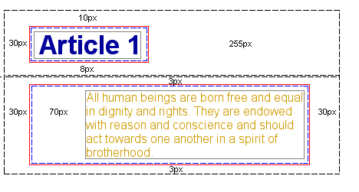
CSS PRIMERA PARTE
Cada elemento HTML está rodeado por cajas que podemos ajustar con CSS
Notes:
Aunque puede parecer un poco complicado, la imagen muestra cómo cada elemento HTML está rodeado por cajas, cajas que se pueden ajustar usando CSS.

Slide 9
CSS PRIMERA PARTE
Modelo de cajas - Ancho
Propiedad | width
Valores | unidad de medida | porcentaje | auto | inherit
Se aplica a | Todos los elementos, salvo los elementos en línea que no sean imágenes, las filas de tabla y los grupos de filas de tabla
Valor inicial | auto
Descripción | Establece la anchura de un elemento
Notes:
La propiedad width no admite valores negativos y los valores en porcentaje se calculan a partir de la anchura de su elemento padre. El valor inherit indica que la anchura del elemento se hereda de su elemento padre. El valor auto, que es el que se utiliza si no se establece de forma explícita un valor a esta propiedad, indica que el navegador debe calcular automáticamente la anchura del elemento, teniendo en cuenta sus contenidos y el sitio disponible en la página.

Slide 10
CSS PRIMERA PARTE
Modelo de cajas - Alto
Propiedad | height
Valores | unidad de medida | porcentaje | auto | inherit
Se aplica a | Todos los elementos, salvo los elementos en línea que no sean imágenes, las columnas de tabla y los grupos de columnas de tabla
Valor inicial | auto
Descripción | Establece la altura de un elemento
Notes:
Al igual que sucede con width, la propiedad height no admite valores negativos. Si se indica un porcentaje, se toma como referencia la altura del elemento padre. Si el elemento padre no tiene una altura definida explícitamente, se asigna el valor auto a la altura.
El valor inherit indica que la altura del elemento se hereda de su elemento padre. El valor auto, que es el que se utiliza si no se establece de forma explícita un valor a esta propiedad, indica que el navegador debe calcular automáticamente la altura del elemento, teniendo en cuenta sus contenidos y el sitio disponible en la página.

Slide 11
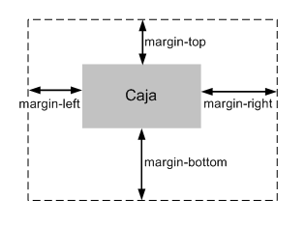
CSS PRIMERA PARTE
Modelo de cajas - Margen
Propiedades | margin-top, margin-right, margin-bottom, margin-left
Valores | unidad de medida | porcentaje | auto | inherit
Se aplica a | Todos los elementos, salvo margin-top y margin-bottom que sólo se aplican a los elementos de bloque y a las imágenes
Valor inicial | 0
Descripción | Establece cada uno de los márgenes horizontales y verticales de un elemento
Notes:
CSS define cuatro propiedades para controlar cada uno de los márgenes horizontales y verticales de un elemento.
Cada una de las propiedades establece la separación entre el borde lateral de la caja y el resto de cajas adyacentes:
Las unidades más utilizadas para indicar los márgenes de un elemento son los píxeles (cuando se requiere una precisión total), los em (para hacer diseños que mantengan las proporciones) y los porcentajes (para hacer diseños líquidos o fluidos).

Slide 12
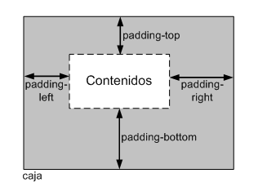
CSS PRIMERA PARTE
Modelo de cajas - Relleno (Padding)
Propiedades | padding-top, padding-right, padding-bottom, padding-left
Valores | unidad de medida | porcentaje | auto | inherit
Se aplica a | Todos los elementos, salvo algunos elementos de tablas como grupos de cabeceras y pies de tablas
Valor inicial | 0
Descripción | Establece cada uno de los rellenos horizontales y verticales de un elemento

Slide 13
CSS PRIMERA PARTE
Medidas
Relativos
em
rem
vh
vw
Absolutos
px
pt
cm
Porcentuales
%
Notes:
Relativas (em): Se llaman así porque son unidades relativas al medio o soporte sobre el que se está viendo la página web, que dependiendo de cada usuario puede ser distinto, puesto que existen muchos dispositivos que pueden acceder a la web, como ordenadores o teléfonos móviles. En principio las unidades relativas son más aconsejables, porque se ajustarán mejor al medio con el que el usuario está accediendo a nuestra web.
Absolutas (px): Las unidades absolutas son medidas fijas, que deberían verse igual en todos los dispositivos. Como los centímetros, que son una convención de medida internacional. Pese a que en principio pueden parece más útiles, puesto que se verían en todos los sistemas igual, tienen el problema de adaptarse menos a las distintas particularidades de los dispositivos que pueden acceder a una web y restan accesibilidad a nuestro web. Puede que en tu ordenador 1 centímetro sea una medida razonable, pero en un móvil puede ser un espacio exageradamente grande, puesto que la pantalla es mucho menor. Se aconseja utilizar, por tanto, medidas relativas.
Porcentaje (%): el porcentaje se utiliza para definir una unidad en función de la que esté definida en un momento dado. Imaginemos que estamos trabajando en 12pt y definimos una unidad como 150%. Esto sería igual al 150% de los 12pt actuales, que equivale a 18pt.

Slide 14
CSS PRIMERA PARTE
Margin y Padding en CSS
Padding tiene las mismas opciones.
Código CSS original:
.clase { margin-top: 5px; margin-bottom: 5px; margin-left: 10px; margin-right: 5px; }
Alternativa directa:
.clase { margin: 5px 5px 5px 10px; }
Otra alternativa:
.clase { margin: 5px; margin-left: 10px; }
Notes:
La propiedad que permite definir de forma simultanea los cuatro márgenes se denomina margin.
Además de las cuatro propiedades que controlan cada uno de los márgenes del elemento, CSS define una propiedad especial que permite establecer los cuatro márgenes de forma simultánea. Estas propiedades especiales se denominan "propiedades shorthand" y CSS define varias propiedades de este tipo
La notación {1, 4} de la definición anterior significa que la propiedad margin admite entre uno y cuatro valores, con el siguiente significado:
Si solo se indica un valor, todos los márgenes tienen ese valor.
Si se indican dos valores, el primero se asigna al margen superior e inferior y el segundo se asigna a los márgenes izquierdo y derecho.
Si se indican tres valores, el primero se asigna al margen superior, el tercero se asigna al margen inferior y el segundo valor se asigna los márgenes izquierdo y derecho.
Si se indican los cuatro valores, el orden de asignación es: margen superior, margen derecho, margen inferior y margen izquierdo.

Slide 15
CSS PRIMERA PARTE
Margin y Padding en CSS
Un solo valor:
.clase { margin: 10px; } /* aplica a los 4 */
Dos valores:
.clase { margin: 5px 10px; } /* (Sup e Inf) (Izq y Der)*/
Tres valores:
.clase { margin: 3px 5px 10px; } /* (Sup) (Izq y Der) (Inf) */
Cuatro valores:
.clase { margin: 3px 5px 10px 4px; } /* (Sup) (Der) (Inf) (Izq) */
Notes:
La propiedad que permite definir de forma simultanea los cuatro márgenes se denomina margin.
Además de las cuatro propiedades que controlan cada uno de los márgenes del elemento, CSS define una propiedad especial que permite establecer los cuatro márgenes de forma simultánea. Estas propiedades especiales se denominan "propiedades shorthand" y CSS define varias propiedades de este tipo
La notación {1, 4} de la definición anterior significa que la propiedad margin admite entre uno y cuatro valores, con el siguiente significado:
Si solo se indica un valor, todos los márgenes tienen ese valor.
Si se indican dos valores, el primero se asigna al margen superior e inferior y el segundo se asigna a los márgenes izquierdo y derecho.
Si se indican tres valores, el primero se asigna al margen superior, el tercero se asigna al margen inferior y el segundo valor se asigna los márgenes izquierdo y derecho.
Si se indican los cuatro valores, el orden de asignación es: margen superior, margen derecho, margen inferior y margen izquierdo.

Slide 16
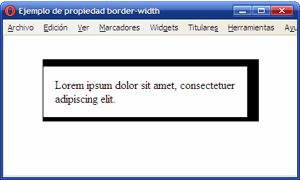
CSS PRIMERA PARTE
Bordes
div { border-top-width: 10px; border-right-width: 1em; border-bottom-width: thick; border-left-width: thin; }
Notes:
CSS permite modificar el aspecto de cada uno de los cuatro bordes de la caja de un elemento. Para cada borde se puede establecer su anchura o grosor, su color y su estilo, por lo que en total CSS define 20 propiedades relacionadas con los bordes.

Slide 17
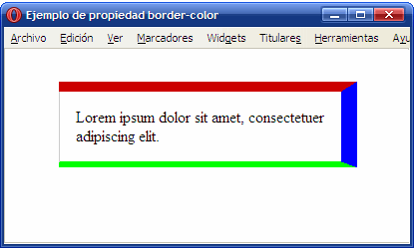
CSS PRIMERA PARTE
Bordes
.clase { border-top-color: #CC0000; border-right-color: blue; border-bottom-color: #00FF00; border-left-color: #CCC; }
Notes:
CSS permite modificar el aspecto de cada uno de los cuatro bordes de la caja de un elemento. Para cada borde se puede establecer su anchura o grosor, su color y su estilo, por lo que en total CSS define 20 propiedades relacionadas con los bordes.
El color de los bordes se controla con las cuatro propiedades siguientes:
border-top-color, border-right-color, border-bottom-color, border-left-color, Establece el color de cada uno de los cuatro bordes de los elementos
CSS incluye una propiedad "shorthand" llamada border-color para establecer de forma simultánea el color de todos los bordes de una caja

Slide 18
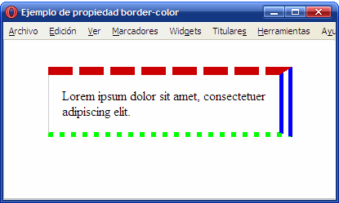
CSS PRIMERA PARTE
Bordes
.clase { border-top-style: dashed; border-right-style: double; border-bottom-style: dotted; border-left-style: solid; }
Notes:
Por último, CSS permite establecer el estilo de cada uno de los bordes mediante las siguientes propiedades:
CSS incluye una propiedad "shorthand" llamada border-color para establecer de forma simultánea el color de todos los bordes de una caja:
border-top-style, border-right-style, border-bottom-style, border-left-style
El estilo de los bordes sólo se puede indicar mediante alguna de las palabras reservadas definidas por CSS. Como el valor por defecto de esta propiedad es none, los elementos no muestran ningún borde visible a menos que se establezca explícitamente un estilo de borde.

Slide 19
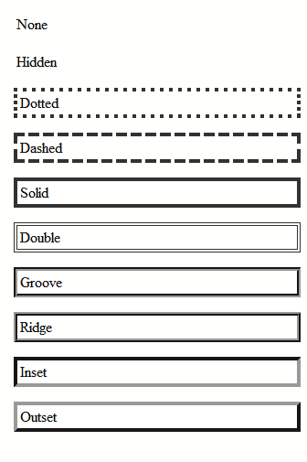
CSS PRIMERA PARTE
Bordes
Notes:
Los bordes más utilizados son solid y dashed, seguidos de double y dotted. Los estilos none y hiddenson idénticos visualmente, pero se diferencian en la forma que los navegadores resuelven los conflictos entre los bordes de las celdas adyacentes en las tablas.
Para establecer de forma simultánea los estilos de todos los bordes de una caja, es necesario utilizar la propiedad "shorthand" llamada border-style:

Slide 20
CSS PRIMERA PARTE
Bordes
Puedo escribir de manera "resumida" si los 4 bordes son iguales
.claseBorde1 {
border: 1px solid #597272;
}
Notes:
Los bordes más utilizados son solid y dashed, seguidos de double y dotted. Los estilos none y hiddenson idénticos visualmente, pero se diferencian en la forma que los navegadores resuelven los conflictos entre los bordes de las celdas adyacentes en las tablas.
Para establecer de forma simultánea los estilos de todos los bordes de una caja, es necesario utilizar la propiedad "shorthand" llamada border-style:

Slide 21
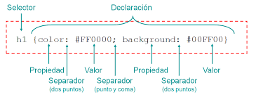
CSS PRIMERA PARTE
Para definir estilos se definen atributos
Notes:
Para definir un estilo se utilizan atributos como font-size,text-decoration... seguidos de dos puntos y el valor que le deseemos asignar. Podemos definir un estilo a base de definir muchos atributos separados por punto y coma.
Ejemplo:
font-size: 10pt; text-decoration: underline; color: black;
Para definir el estilo de una etiqueta se escribe la etiqueta seguida de la lista de atributos encerrados entre llaves.
Ejemplo:
H1{text-align: center; color:black}

Slide 22
CSS PRIMERA PARTE
Imagen de fondo
div {
Background-image:url("nombre-de-la-imagen");
}
Notes:
Otro tipo de valores que se pueden utilizar en las hojas de estilo en cascada son las URL, que sirven para especificar rutas hacia elementos como imágenes a colocar en fondos de elementos. Las URL en CSS se especifican con la notación url(valor), siendo valor la URL a la que queremos dirigirnos, que puede ser absoluta o relativa. Si es relativa, el navegador la interpreta desde el documento CSS donde estamos, si es que es un archivo CSS, o desde el documento HTML donde estamos, si es que los estilos los estamos colocando directamente en el archivo HTML. a URL se puede indicar con comillas dobles, simples o sin comillas. Por ejemplo:
url(http://www.sitio.com/images/miimagen.gif)
url("../images/otraimagen.jpg")

Slide 23

CSS PRIMERA PARTE
Selector descendente
<p>fuera del span <span>adentro span</span> afuera <a href="">. . . <span>texto2</span>
</a> </p>
p span {
color: red;
}
Notes:
Selecciona los elementos que se encuentran dentro de otros elementos. Un elemento es descendiente de otro cuando se encuentra entre las etiquetas de apertura y de cierre del otro elemento.
El selector del siguiente ejemplo selecciona todos los elementos <span> de la página que se encuentren dentro de un elemento <p>:
El selector p span selecciona tanto texto1 como texto2. El motivo es que en el selector descendente, un elemento no tiene que ser descendiente directo del otro. La única condición es que un elemento debe estar dentro de otro elemento, sin importar el nivel de profundidad en el que se encuentre.
Al resto de elementos <span> de la página que no están dentro de un elemento <p>, no se les aplica la regla CSS anterior.
Los selectores descendentes permiten aumentar la precisión del selector de tipo o etiqueta

Slide 24
A TRABAJAR! WEB DE UNA LIBRERIA
El sitio debe contener:
Una página inicial que muestre 4 temas y el 1 libro destacado en cada uno.
Debajo de cada libro, habrá un link a cada tema. Cada tema debe mostrar 6 libros.
En el menú, incluiremos una página que liste datos de sus 5 locales. Debemos utilizar: Etiquetas div, con colores de fondo distintos en cada categoría. Colores en textos y uso de font-family Títulos y descripciones de libros en clases Archivo CSS centralizado
Notes:
En lo posible, hacer el maqueta de la home desde cero y con el proyector para que se vea como se trabaja por pasos.

